Slide 1
Krijimi i grafikoneve

Slide 2
Pasi që kemi krijuar një tabelë me të dhënat përkatëse shpeshherë është e nevojshme që ato të dhëna të paraqiten në mënyrë grafike.
Me paraqitje grafike kemi mundësinë që më shpejt dhe më qartë të shohim vlerat e të dhënave, krahasimin dhe analizimin e tyre.
Grafikonet janë paraqitja vizuele e të dhënave nga tabela.

Slide 3
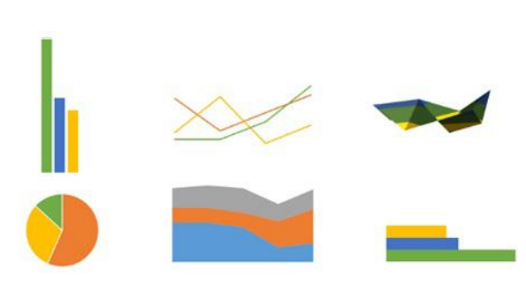
Grafikoni i shëndrron të dhënat në fotografi
Grafikonet mund të jenë të llojllojshme:
Grafiku shtyllor
Grafiku pite
Grafiku vijor

Slide 4
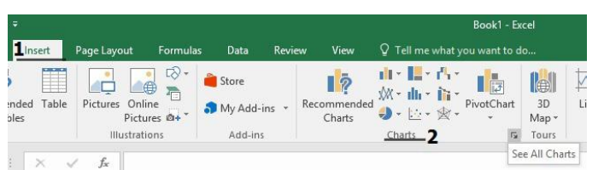
Për vendosjen e grafikut në Excel, duhet të selektohen ato të dhëna të cilat dëshirojmë që të paraqiten në grafikon.
Pas selektimit të të dhënave duhet të klikojmë në INSERT e pastaj tek pjesa e CHARTS zgjedhim llojin e grafikut të cilin do ta shfrytëzojmë.

Slide 5


